Slide 1
问题引入
某地区最近17年来年度平均降雨量数据（单位：mm）序列为
X=(390.6, 412.0, 320.0, 559.2, 380.8, 542.4, 553.0, 310.0, 561.0, 300.0, 632.0, 540.0, 406.2, 313.8,576.0, 586.6, 318.5)
如果将年平均降雨量低于320mm时认为旱灾发生，试根据上述数据预测下一次旱灾发生在几年后？

Slide 2
灰色系统理论讲稿
理学院：翟艺书

Slide 3


主要内容
（1）灰色系统理论的产生.
（2）灰色系统的基本概念.
（3）几种不确定性方法的比较
（4）灰色系统GM（1，1）模型
（5）灰色系统预测方法
（6）灰色组合模型（灰色人工神经网络模型）
（7）作业

Slide 4
1 灰色系统理论的产生
在对系统的研究过程中，由于系统内外扰动的存在和认识水平的局限，人们所得到的信息往往带有某种不确定性，因此，在20世纪后半叶，在系统科学和系统工程领域，各种不确定性系统理论和方法不断涌现。如模糊数学理论、灰色系统理论、粗糙集理论等。
1982年，中国学者邓聚龙教授创立的灰色系统理论，是一种研究少数据、贫信息不确定性问题的新方法。

Slide 5
该理论以“部分信息已知，部分信息未知”的小样本、贫信息不确定性系统为研究对象，主要通过对“部分”已知信息的生成、开发，提取出有价值的信息，从而实现对系统运行行为、演化规律的正确描述和有效监控。
目前，灰色系统理论应用范围已拓展到工业、农业、社会、经济、能源、地质、石油等众多科学领域，成功地解决了生产、生活和科学研究中的大量实际问题，取得了显著成果。

Slide 6
2 灰色系统的基本概念
我们将信息完全明确的系统称为白色系统，信息未知的系统称为黑色系统，则部分信息明确、部分信息不明确的系统称为灰色系统。
例如，在农业生产中，即使播种面积、种子、化肥、灌溉等信息完全明确，但由于劳动技术水平、自然环境、气候条件、市场行情等信息不明确，仍难以预计出产量、产值。

Slide 7
3 灰色系统与模糊数学、概率统计方法的区别
模糊数学着重外延不明确、内涵明确的对象。
概率统计研究的“随机不确定”现象，着重于考察“随机不确定”现象的历史统计规律，考察具有多种可能发生的结果中每一种结果发生的可能性大小。其出发点是大样本，并要求对象服从某种典型分布。
灰色系统理论着重研究概率统计、模糊数学所难以解决的“小样本”“贫信息”不确定性问题，其特点是“少数据建模”。

Slide 8
4 灰色系统的应用范畴
灰色系统的应用范畴大致分为以下几方面：
（1）灰色关联分析。
（2）灰色预测：人口预测；初霜预测； 灾变预测….等等。
（3）灰色决策。
（4）灰色预测控制。

Slide 9
灰色系统模型
研究一个系统，一般应首先建立系统的数学模型，进而对系统的整体功能，协调功能以及系统各因素之间的关联关系，因果关系进行具体的量化研究。这种研究必须以定性分析为先导，定量与定性紧密结合。系统模型的建立，一般要经过思想开发，因素分析，量化，动态化，优化五个步骤。
在建模过程中，要不断的将下一阶段中所得的结果回馈，经过多次循环往返，使整个模型逐步趋于完善。

Slide 10
1. GM(1,1)模型
G表示grey（灰色），M表示model（模型），GM（1，1）表示1阶的、1个变量的模型。

Slide 11
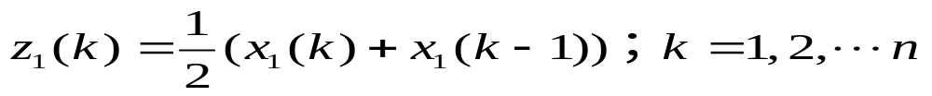
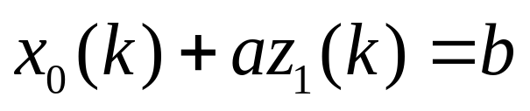
定义1.1
设
其中
则称 为GM(1,1)模型的基本形式。

Slide 12


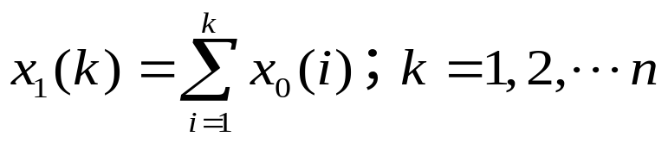

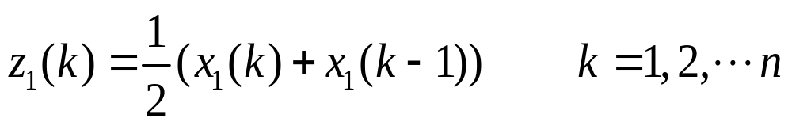
定理1.1 设有非负序列：
为 的1-AGO（即一次累加）序列：
其中 ； 为 的紧邻均
值生成序列：
其中

Slide 13
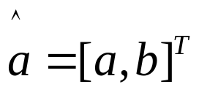
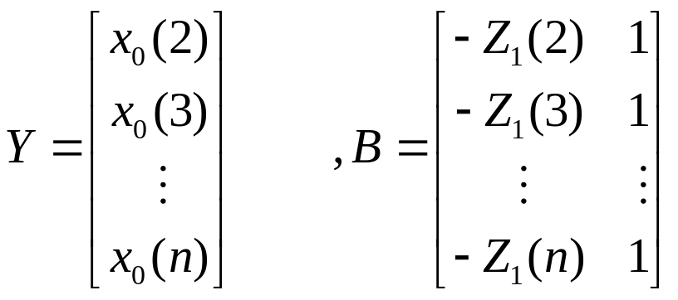
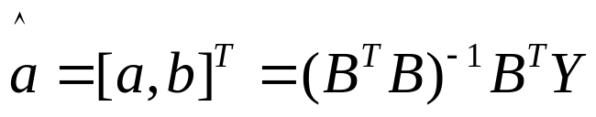
若 为参数列，
且
则GM(1,1)模型 的最小二乘估计参数列满足

Slide 14
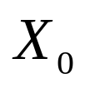
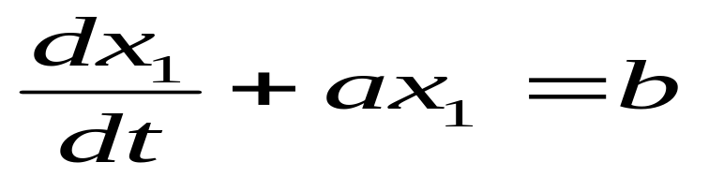
定义1.2设 为非负序列， 为 的1-AGO（即一次累加）序列， 为 的紧邻均值生成序列，则称微分方程
为ＧＭ（１，１）模型（灰色方程）的
白化方程，也叫影子方程。

Slide 15
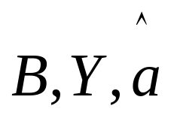

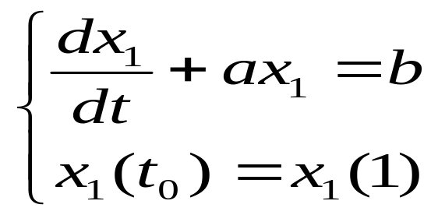
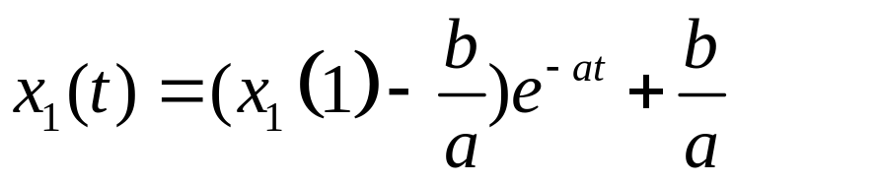
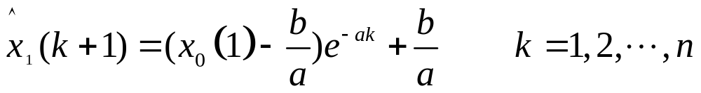
定理１.2设 如定理1.1中所述，
其中 ,则
１. 白化方程 的解（也称时间响应函数）为
２. GM(1,1)模型 的时间响应序列为

Slide 16
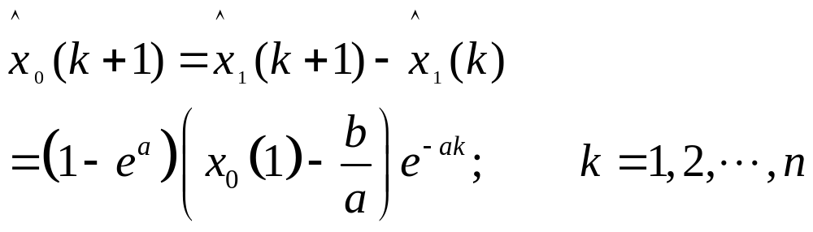
３.还原值

Slide 17
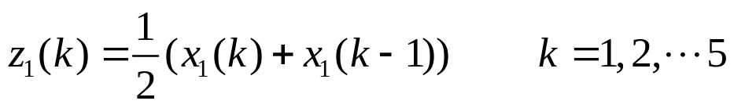
例 设有原始数据序列
X₀=(x₀(1), x₀(2), x₀(3), x₀(4), x₀(5))=(2.874,3.278,3.337,3.390,3.679)
试用GM(1,1)模型对X₀进行模拟
第一步：对X0作 1-AGO，得
X₁=(X₁(1), X₁(2), X₁(3), X₁(4), X₁(5))=(2.874,6.152, 9.489, 12.897, 16.558)
第二步：对X₁作紧邻均值生成。令
得Z₁=(Z₁(2), Z₁(3), Z₁(4), Z₁(5))=(4.513, 7.820, 11.184, 14.718)
可得B,Y

Slide 18
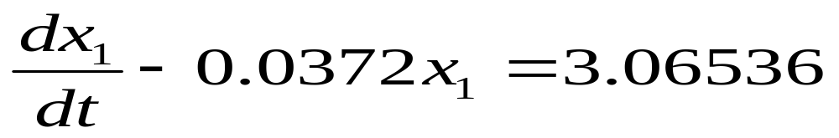
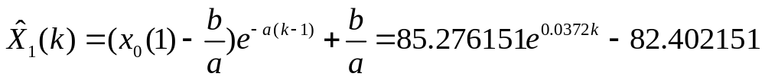
第3步：对参数列 进行最小二乘估计，得
=[-0.0372
3.06536]
第4步：确定模型为
时间响应式为
第5步：求X_{1的模拟值}

Slide 19

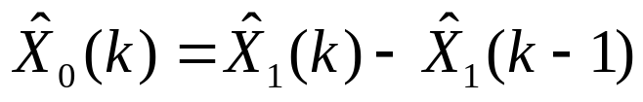
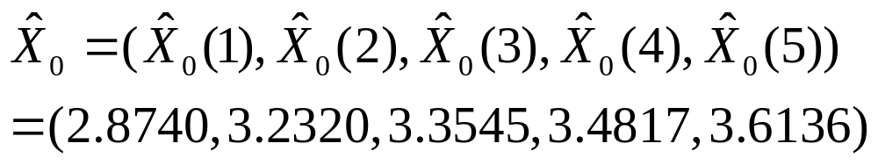
第6步：还原出 的模拟值，由
得
对比原数据
X0=(x0(1), x0(2), x0(3), x0(4), x0(5))=(2.874,3.278,3.337,3.390,3.679)

Slide 20
2.灰色系统模型预测及精度检验
预测就是借助于过去的探讨去推测、了解未来。灰色预测就是通过原始数据的处理和灰色模型的建立，发现、掌握系统发展规律，对系统未来状态做出科学定量预测。
前面介绍的灰色系统可以用来作预测模型。
模型选择是否合理，需要经过多种检验，才能验证其有效性。

Slide 21
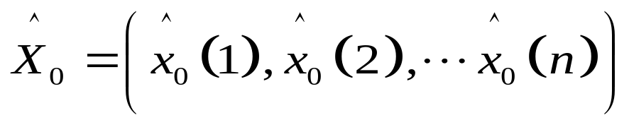
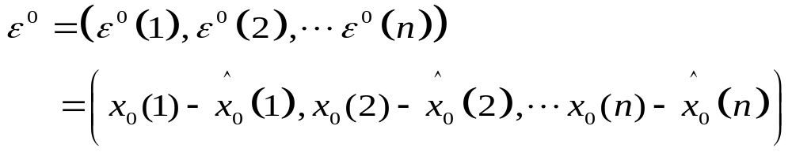
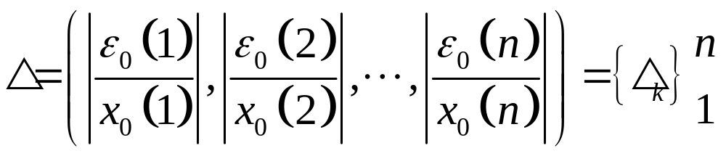
定义2.1 设原始数据序列
相应的预测模型模拟序列:
残差序列:
相对误差序列:

Slide 22
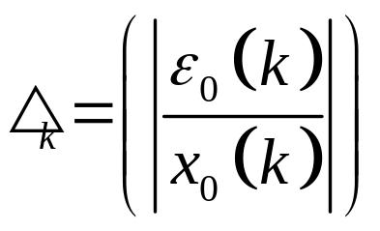
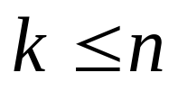

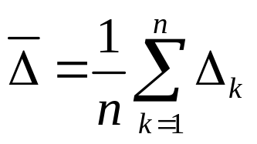
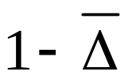
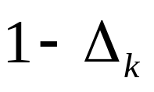

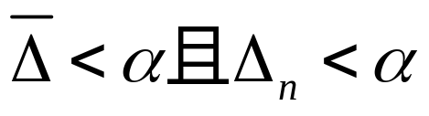
则
1.对于 ，称 为 点的模拟相对误差，
称 为平均相对误差。
2.称 为平均相对精度， 为 点的模拟精度。
3.给定 ，当 成立时，称模型为残差合格模型

Slide 23



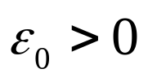
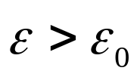

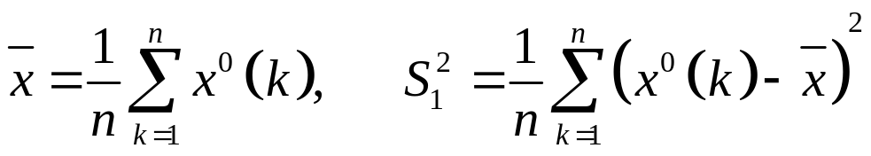
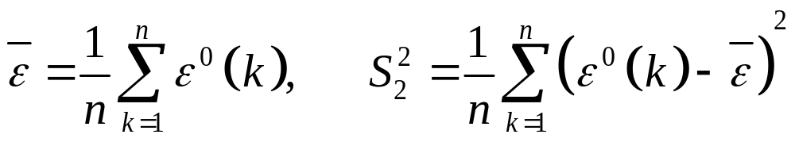
定义2.2 设 为原始序列， 为相应的模拟序列， 为 与 的绝对关联度，若对于给定的 ，有 ，则称模型为关联度合格模型。
定义2.3设 为原始序列， 为相应的模拟序列， 为 与 的残差序列，则
分别为 的均值、方差；
分别为残差的均值、方差。

Slide 24
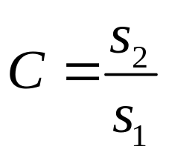

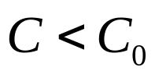
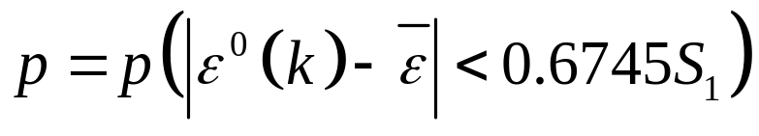
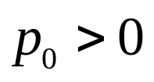
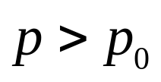
1. 称为均方差比值，对于给定
的 ,当 时，称模型为均方差比合格模型。
2. 称为小误差概率，对于给定的
,当 ，称模型为小误差概率合格模型。

Slide 25
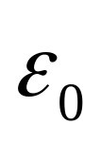
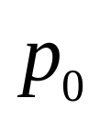

精度检验等级参照表
指标精度 等级 | 相对误差 | 关联度 | 均方差比值 | 小误差概率
一级 | 0.01 | 0.90 | 0.35 | 0.95
二级 | 0.05 | 0.80 | 0.50 | 0.80
三级 | 0.10 | 0.70 | 0.65 | 0.70
四级 | 0.20 | 0.60 | 0.80 | 0.60

Slide 26
3.数列预测
数列预测是对系统变量的未来行为进行预测，灰色系统基本模型GM（1，1）是较常用的数列预测模型。根据实际情况，也可以考虑采用其他灰色模型，在定性分析的基础上，定义适当的算子，对算子作用后的序列建立GM模型，通过精度检验后，即可用于预测。

Slide 27

例1河南省长葛县乡镇企业产值（数据来源于长葛县统计局）。
解 ：由统计资料查得产值序列为
引入二阶弱化算子 ，令
其中
以及

Slide 28
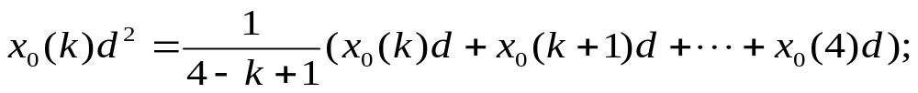
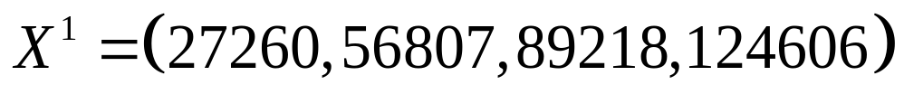
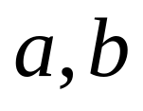
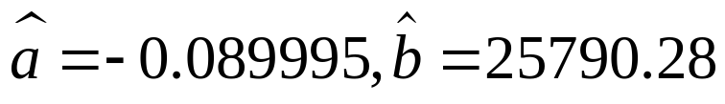
其中
于是
X的1-AGO序列为
设
按最小二乘法求得参数的 估计值为

Slide 29
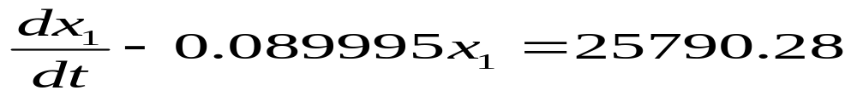
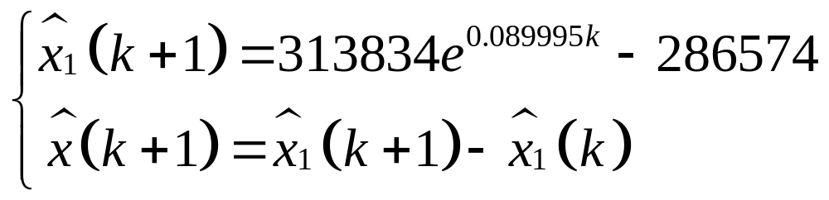
得GM（1，1）模型白化方程
其时间响应式为
得模拟序列

Slide 30
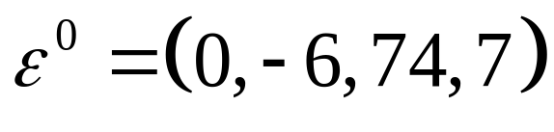
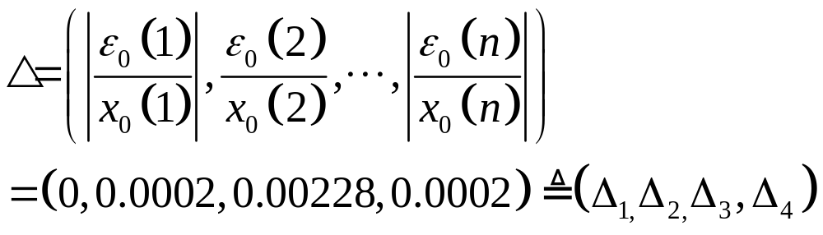
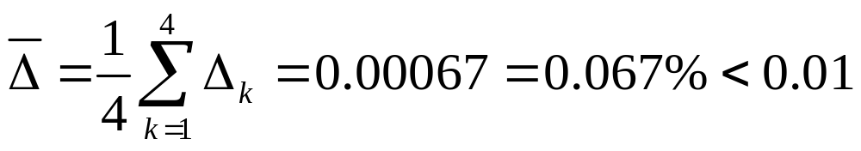
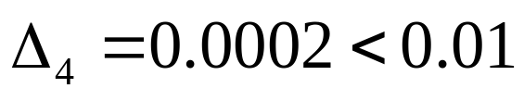
残差序列
相对误差序列
平均相对误差
模拟误差 ，精度为一级。

Slide 31
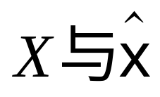





计算 的灰色绝对关联度 ：
从而
所以关联度为一级

Slide 32



计算均方差比

Slide 33



所以 ,均方差比值为一级。
计算小误差概率：
所以 ,小误差概率为一级，故可用

Slide 34


故可用
进行预测。这里给出5个预测值

Slide 35

4 区间预测
对于原始数据非常离乱，用什么模型都难以通过精度检验的序列，无法给出其确切的预测值。这时，可以考虑给出其未来变化的范围，预测出它的取值区间。
定义4.1 设X(t)为序列折线，f_{u}(t)和f_{s}(t)为光滑连续曲线。若对任意t，恒有
f_{u}(t) < X(t) < f_{s}(t)
则称f_{u}(t)和f_{s}(t)分别时X(t)的下界函数和上界函数。并称
为X(t)的取值带

Slide 36








定义 设
是原始序列，其1-AGO序列为
令
X₁的下界函数 和上界函数 分别为
称
为比例带

Slide 37




例 设有原始数据序列为
试作比例带预测。
解：作X₀的1-AG0序列

Slide 38

所以
当 时，得最高预测值为

Slide 39


最低预测值为
基本预测值为

Slide 40
5 灰色灾害预测
灰色灾害预测实质上是异常值预测，什么样的值算作异常值，往往时人们凭经验主管确定。灰色灾害预测的任务是给出下一个或几个异常值出现的时刻，以便人们提前准备，采取对策。

Slide 41
定义：设原始序列X=(x(1),x(2),…,x(n))，给定上限异常值（灾变值）a,称X的子序列
X_{a}(x(q(1)), x(q(2)),…… x(q(m)))={x(q(i))>=a, i=1,2,…,m}为上灾变序列。同理，可定义下灾变序列。二者统一称为灾变序列。

Slide 42
定义：设X为原始序列，称
Q₀=(q(1),q(2),……q(m))为灾变日期序列。
灾变预测就是要通过对灾变日期序列的研究，寻找其规律性，预测以后若干次灾变发生的日期，灰色系统的灾变预测是通过对灾变日期序列建立GM(1,1)模型实现的。

Slide 43
例 某地区最近17年来的年度平均降雨量数据（单位：mm）序列为
X=(390.6, 412.0, 320.0, 559.2, 380.8, 542.4, 553.0, 310.0, 561.0, 300.0, 632.0, 540.0, 406.2, 313.8,576.0, 586.6, 318.5)
如果将年平均降雨量低于320mm时认为旱灾发生，试根据上述数据预测下一次旱灾发生在几年后？

Slide 44
解：取灾变值为a=320,得下限灾变序列为X_{a}=(x(3), x(8), x(10), x(14), x(17))
=(320.0,310.0, 300.0, 313.8, 318.5)
与之对应的灾变日期序列为
Q₀=(q(1),q(2),q(3),q(4),q(5))=(3,8,10,14,17)
其1-AGO序列为
Q₁=(3,11,21,35,52)
的紧邻均值生成序列为Z₁=(7,16,28,43.5)

Slide 45


设q(k)+az₁(k)=b,易知B,Y,由最小二乘法得[a,b]=[-0.253661
6.258339]
故灾变日期序列的GM(1,1)序号响应式为
即

Slide 46


由此可得Q₀的模拟序列为
由
得残差序列为

Slide 47


再由相对误差序列
由此可计算出平均相对误差为

Slide 48

平均相对精度为1- =97.81%，故可用
进行预测，
即从最近一次旱灾发生的日期算起，5年以后，可能发生旱灾。
为了提高预测的可靠程度，可以取若干个不同的异常值，建立多个模型进行预测。

Slide 49
6 灰色人工神经网络模型
1 BP人工神经网络模型与算法
BP人工神经网络算法是目前一种比较成熟而又应用最为广泛的人工神经网络模型和算法，它把一组样本的输入输出问题转化为一个非线性优化问题，是从大量数据中总结规律的有力手段。人工神经网络你和序列有几个潜在的优点：首先，人工神经网络具有模仿多种函数的能力，包括非线性函数、分段函数等；其次，不像传统的数据序列辨识方法必须实现假设数据间存在某种类型的函数关系，人工神经网络能利用所提供的数据变量自身属性或内涵建立相关的函数关系，而不需要预先假设基本的参数分布。因此，人工神经网络特别适合于对GM(1,1)模型进行残差修正。

Slide 50


对于一个三层BP网络，其学习算法如下：
（1）用随机数初始化W_{ij}和 （ W_{ij} 为层间节点i和j的连接权 ， 是节点j的阈值）
（2）读入经与处理的训练样本{X_{PL}}和{Y_{PK}};
（3）计算各层节点的输出（对第p个样本）
其中，I_{pi}既是节点i的输出，又是节点j的输入

Slide 51






（4）计算各层节点的误差信号
输出层：
隐含层：
（5）反向传播
权值修正：
阈值修正：
其中， 是学习因子， 是加速收敛的动量因子
（6）计算误差

Slide 52

灰色BP网络建模原理及方法
设有时间序列{x₀(i)},i=1,2,…,n,利用GM(1,1)模型 可得模拟值

Slide 53






定义： 时刻L的原始数据x₀(L)与GM(1,1)模型模拟值 之差，记为 ,即
1) 建立残差序列{ }的BP网络模型
设{ }为残差序列，i=1,2,…,n,若预测阶数为S,即用 的信息来预测i时刻的值，将 作为BP网络训练的输入样本，将 的值作为BP

Slide 54
网络训练的预测期望值（导师值）。采用上述BP算法，通过足够多的残差序列案例训练这个网络，使不同的输入向量得到相应的输出量值（经实践检验值）。这样神经网络的权系数值、阈值等，便使网络经过自适应学习所得的训练值；训练好的BP网络模型可以作为残差序列预测的有效工具。

Slide 55




2）确定 的新预测值
设对 用BP网络训练模型预测出的残差序列为{ }，在此基础上构造新的预测值 ，
则 就是灰色人工神经网络组合模型的预测值。

Slide 56
作业
已知某地历年(1985~1992)环保投资的实际值为(110.2,146.34,185.36,221.14,255.16,
288.18,320.54,352.79)
（1）试建立GM(1,1)模型求出上述数据的拟合值，并求出残差
（2）试直接利用BP神经网络对上述数据进行拟合

Slide 57
（3）试利用灰色人工神经网络算法对（1）中得到的残差序列建立BP网络模型，并给出灰色BP网络模型的拟合结果。要求：设计的BP网络的输入采用特征参数为3个，隐含层为1层，隐含层的节点数为6个，输出节点数为1个，学习率取0.6，收敛率取0.001，均方误差限制在0.01.

Slide 58
作业要求
1 要求以论文形式提交
2 对于三个问题，要求给出分别算法流程图及具体实现代码

